Slide 1
Buổi 7
Bức tranh toàn cầu về các công nghệ có sẵn cho dữ liệu Ernest Guevarra

Slide 2
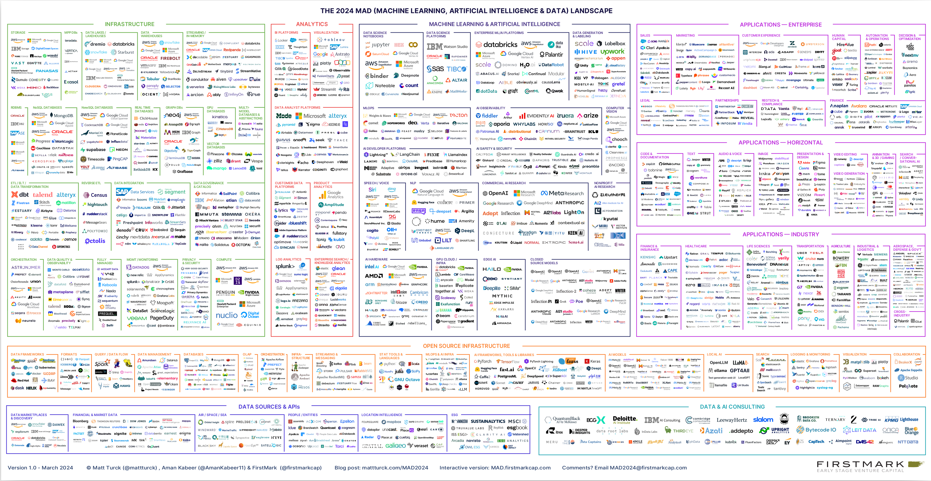

Slide 3
Số lượng công cụ và công nghệ dữ liệu
Năm 2012, có khoảng 139 ứng dụng/công cụ/nền tảng liên quan đến dữ liệu.
Đến năm 2023, con số này đã tăng lên khoảng 1416.
Đến năm 2024, con số này đã tăng lên hơn 2000.

Slide 4
Công nghệ và phương pháp hỗ trợ ra quyết định dựa trên dữ liệu
Công nghệ hỗ trợ phân tích dữ liệu quy mô lớn: trí tuệ nhân tạo, bao gồm học máy
Công nghệ thu thập dữ liệu và cung cấp thông tin từ phân tích: các thiết bị thông minh và thiết bị kết nối qua Internet of Things (IoT)
Công nghệ tạo ra tính minh bạch và niềm tin trong hồ sơ dữ liệu: công nghệ sổ cái phân tán, bao gồm blockchain

Slide 5
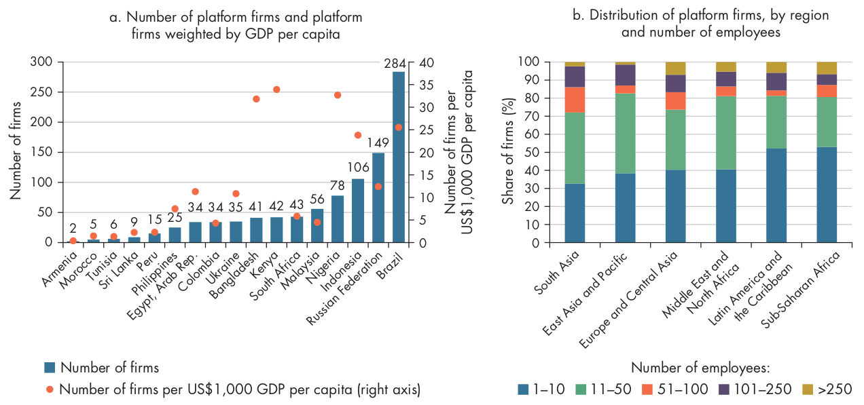
Các công ty nền tảng tại các quốc gia có thu nhập thấp và trung bình

Slide 6
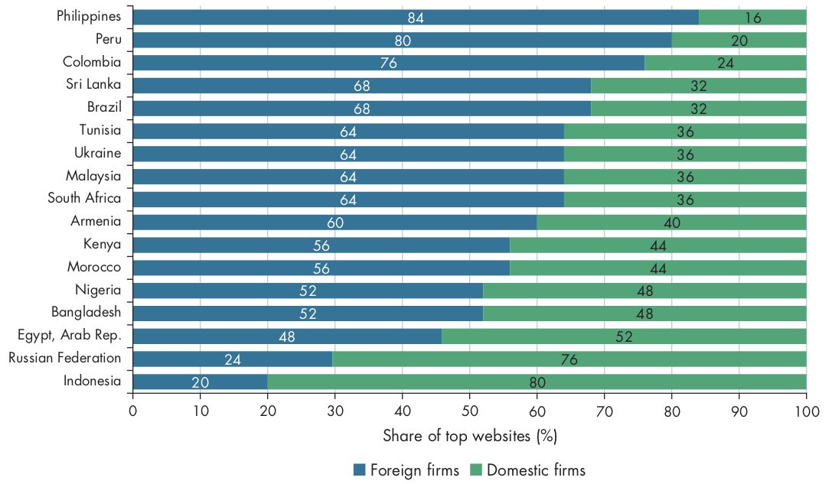
Các doanh nghiệp trong nước so với các doanh nghiệp có trụ sở nước ngoài

Slide 7
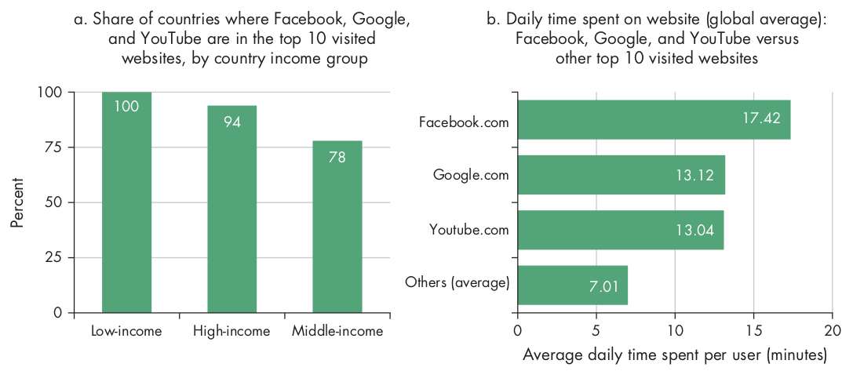
Người dùng dành nhiều thời gian hơn trên Facebook, Google và YouTube

Slide 8
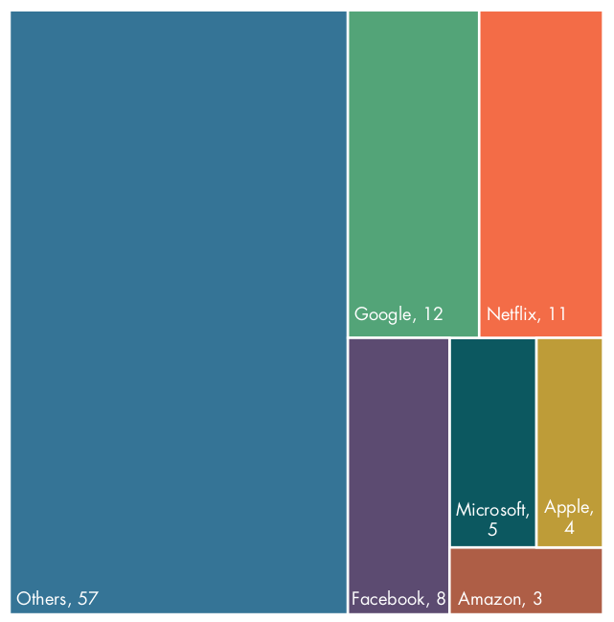
Lưu lượng truy cập Internet tại các quốc gia có thu nhập thấp và trung bình

Slide 9
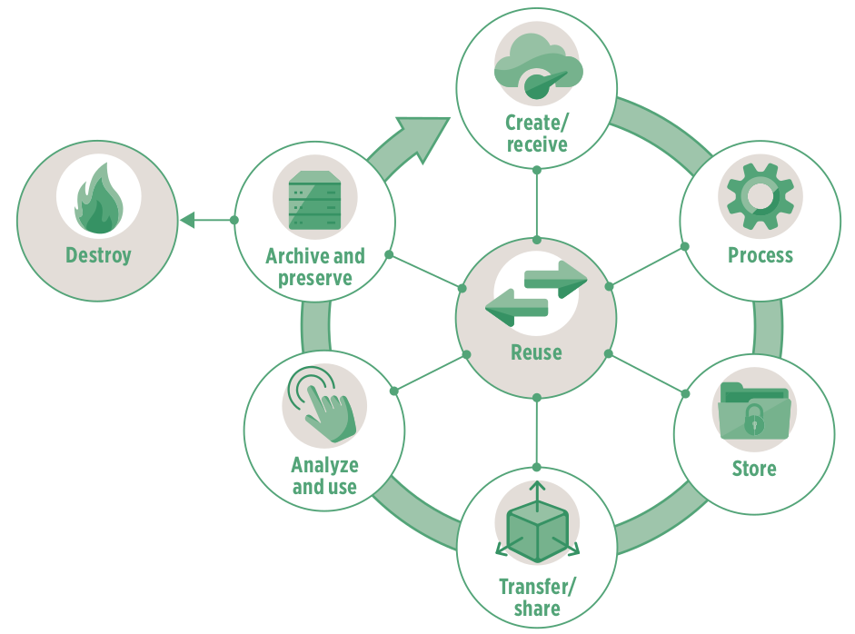
Vòng đời dữ liệu

Slide 10
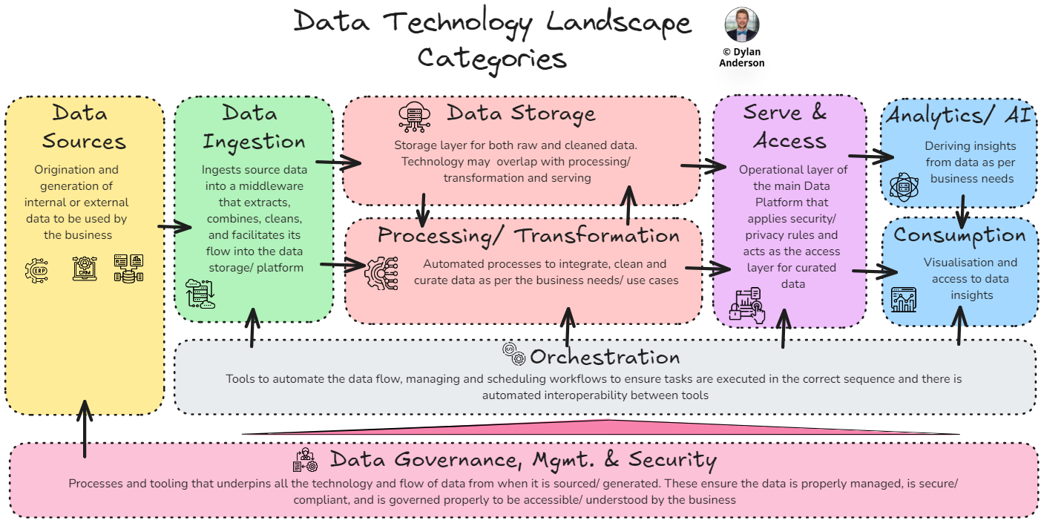
Bản đồ công nghệ dữ liệu

